Slide 1

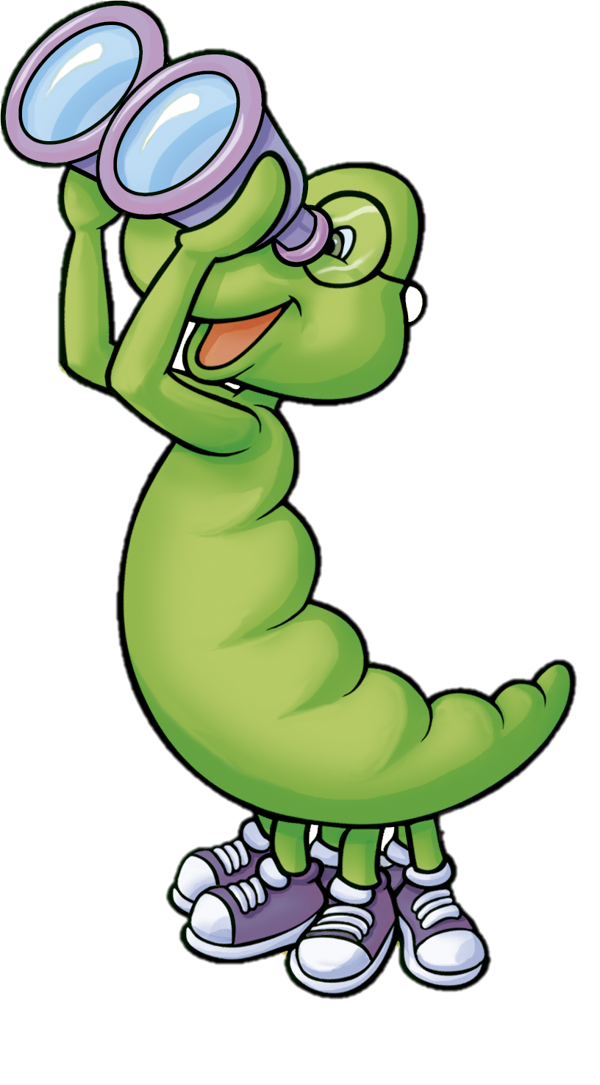
.
Instrucción:
Esta actividad consiste en identificar la consonante final de algunos objetos.
1. Identifiquen los sonidos consonánticos finales de cada animal.
2. Elijan un objeto del mar e identifiquen el sonido final.
3. Encuentren el animal que tiene la misma consonante final.
4. Haz click sobre el objeto seleccionado para comprobar si han elegido correctamente.
5. Pasa a la siguiente objeto.
6. Hay tres objetos que no corresponderán a ningún animal.
Estímulos: Pan, collar, jabón, tazón, computador, mochila, cruz, botella, celular, jarrón, destornillador.

Slide 2
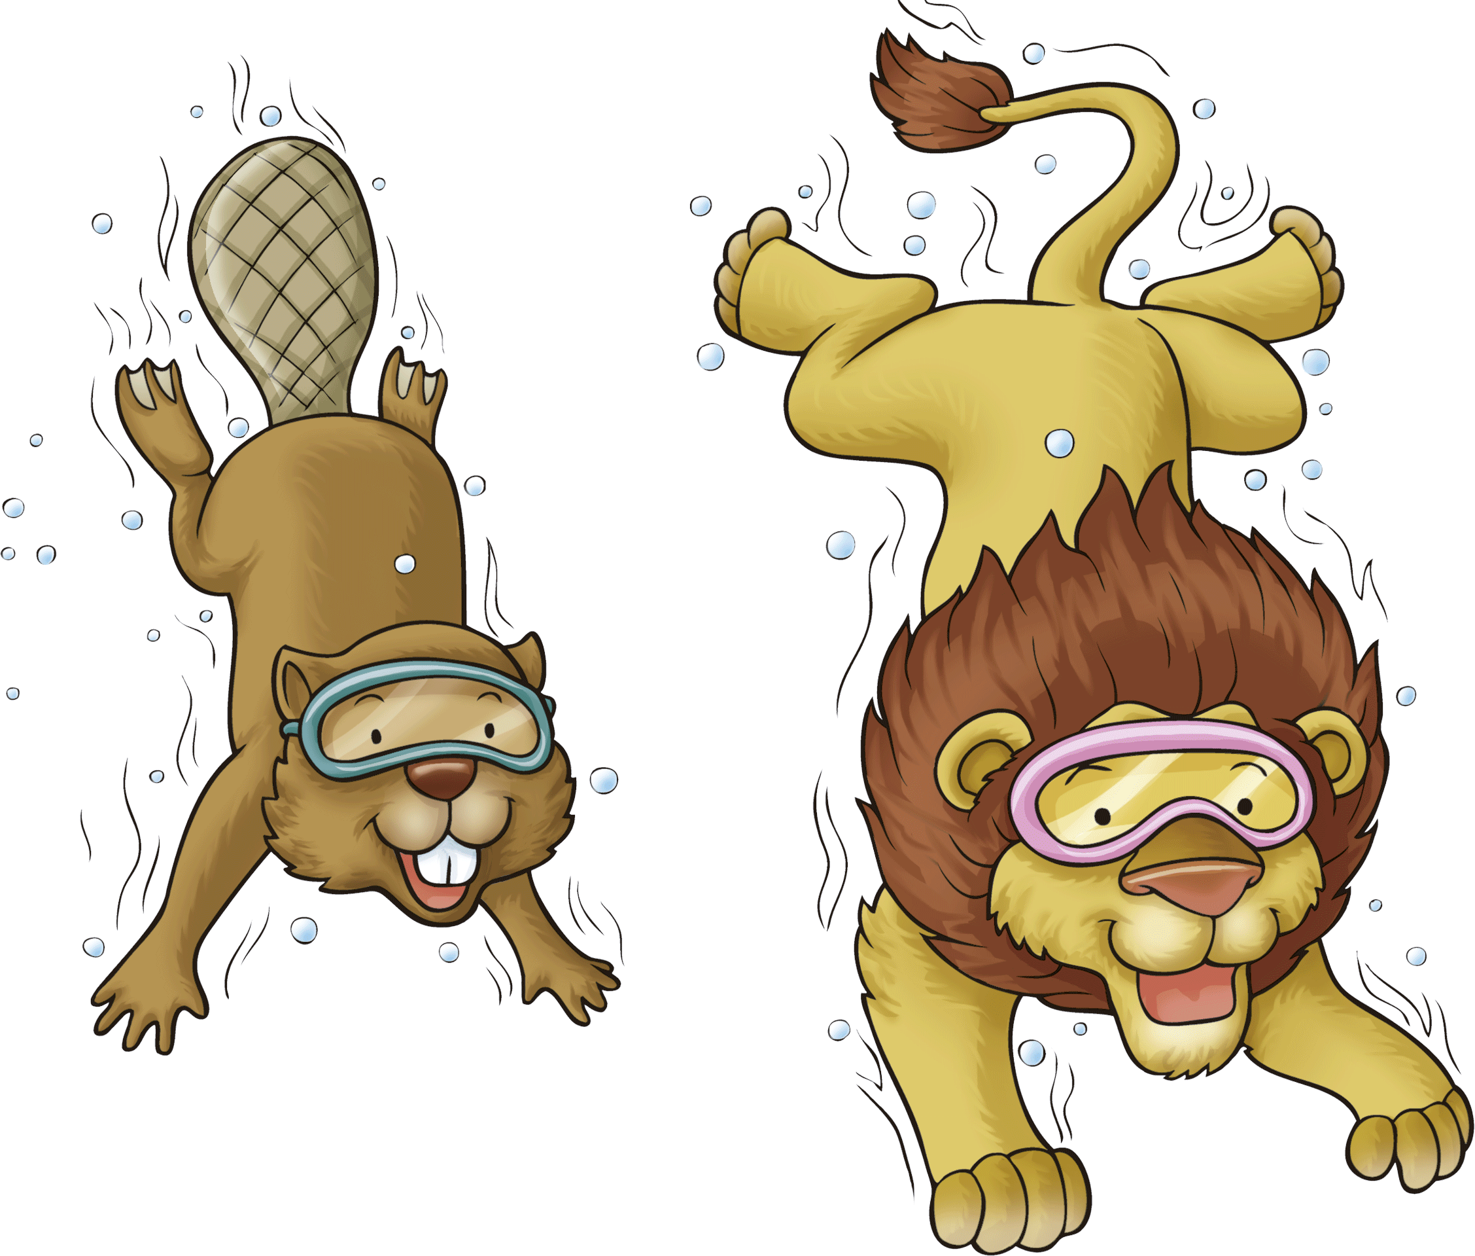
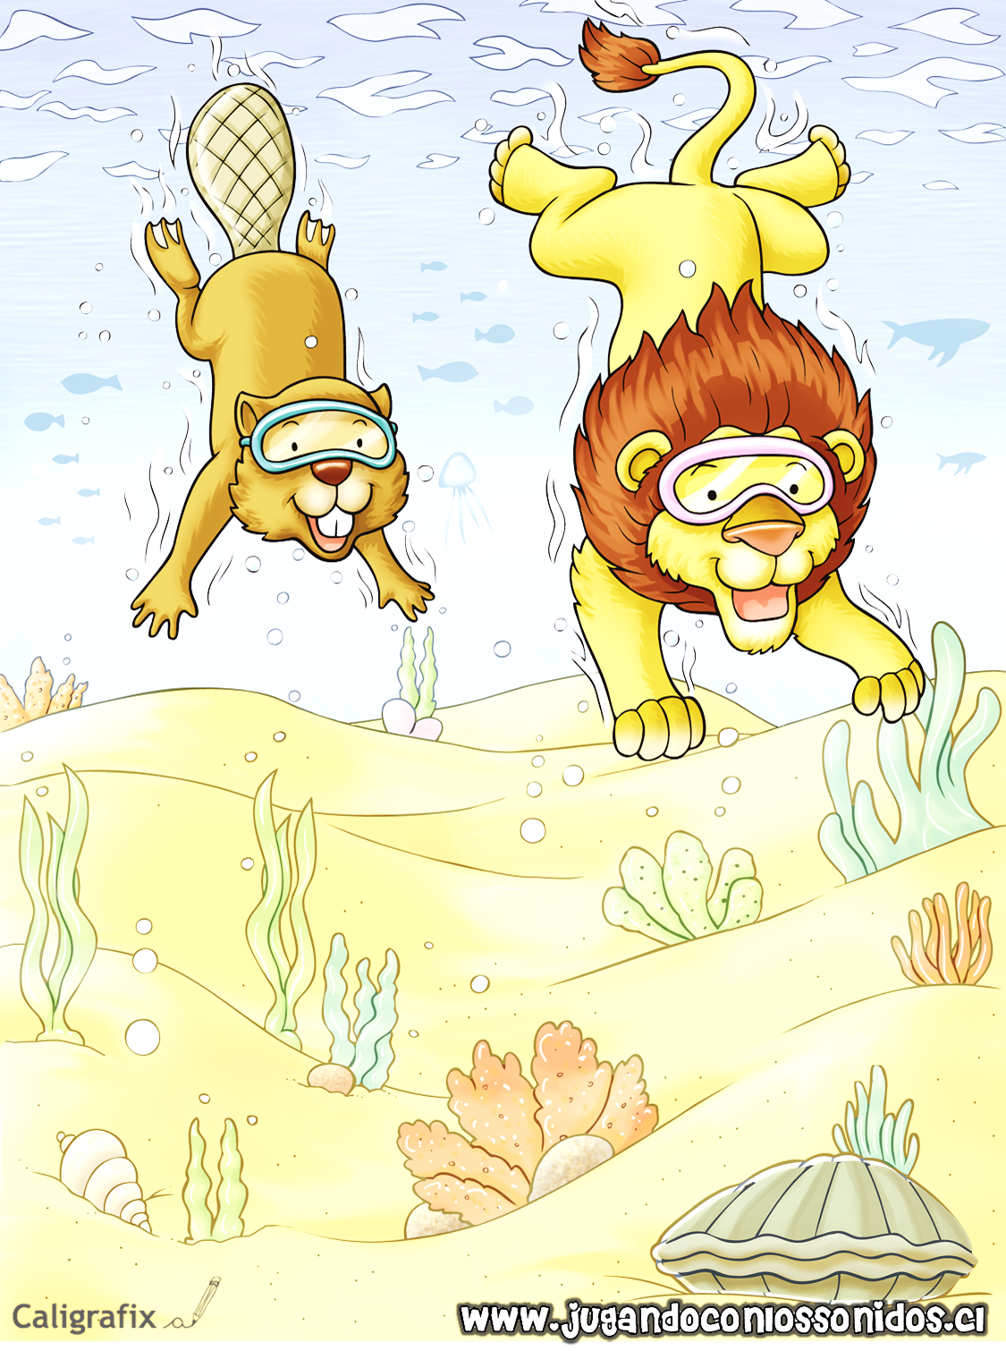
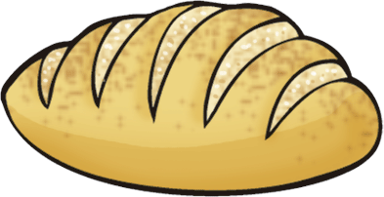
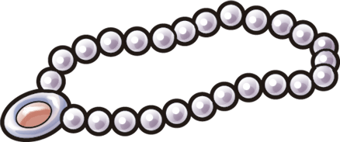
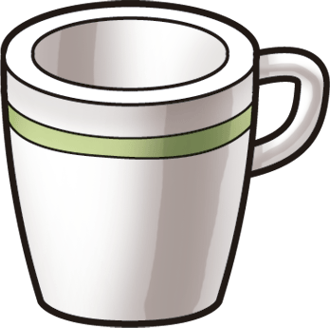

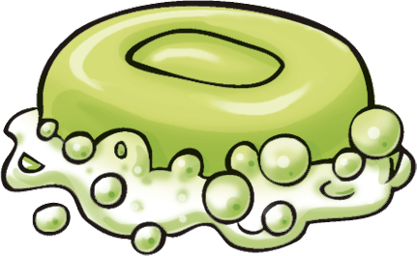
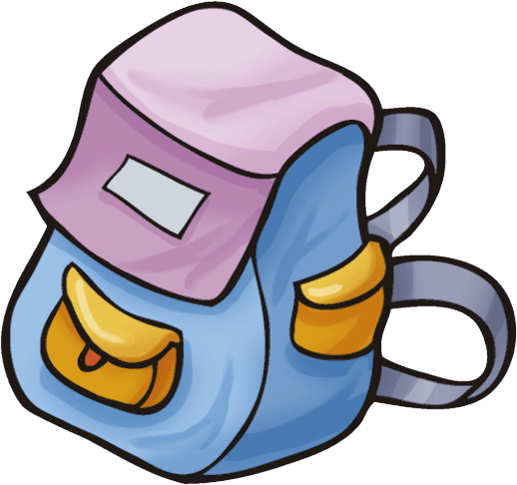

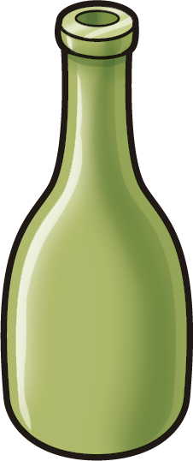
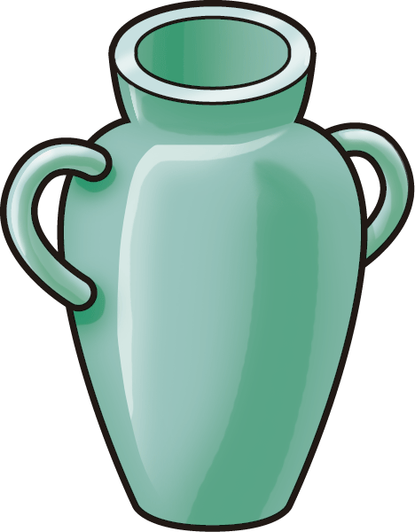


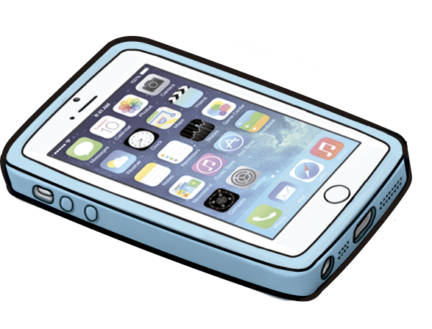

Slide 3
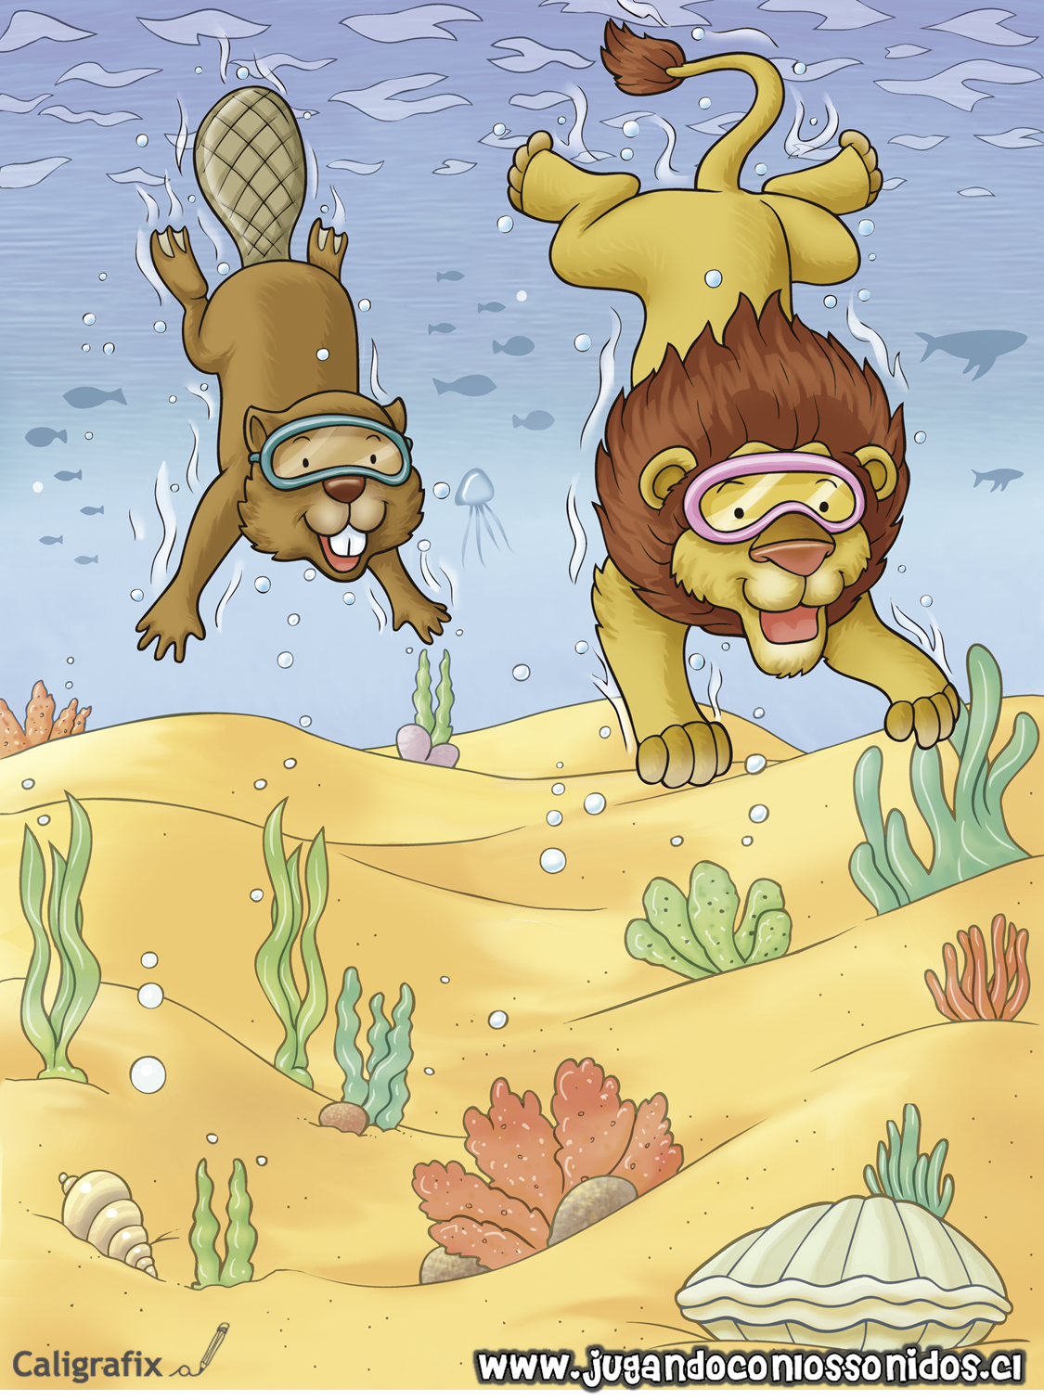

Slide 4

Actividad Complementaria
¿Qué piensas de este fondo marino? ¿Cómo se puede evitar esta situación?

